Slide 1
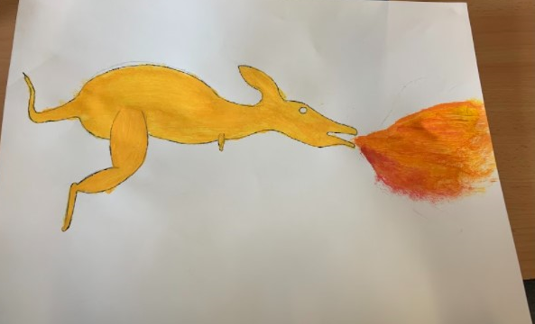
El Pozuelo, Albuñol i la Ràbita
Irina, Airun, Maria, Pau

Slide 2
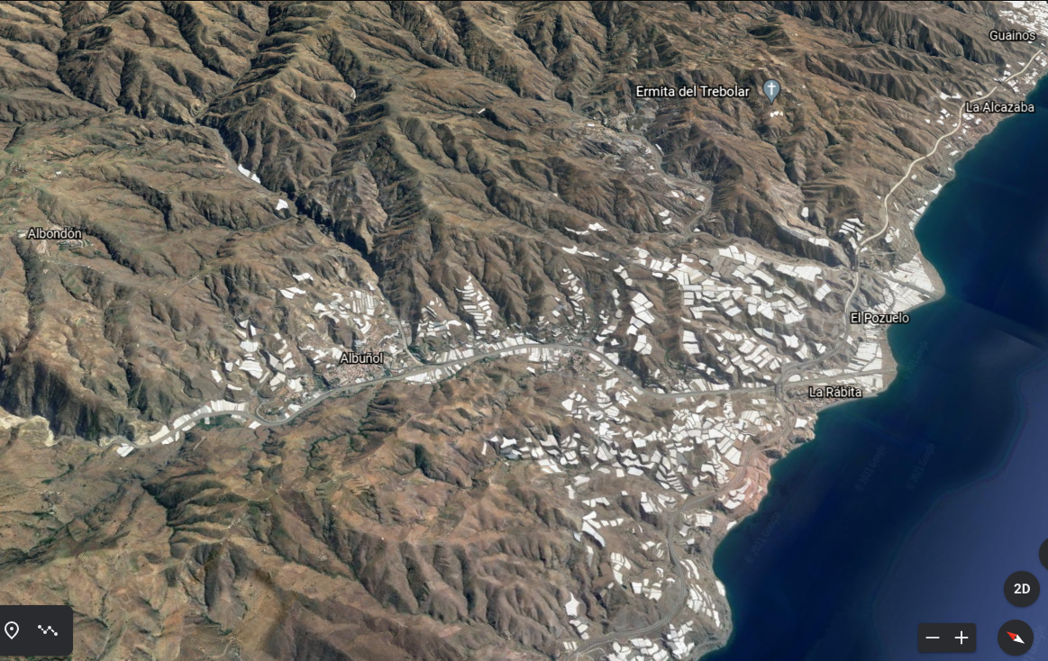
Vam escollir aquest ja que només un membre del grup veia la forma d’un drac en aquest conjunt de cases i ens va semblar curiós.

Slide 3
Quins passos hem seguit?
Vam buscar unitats geogràfiques que ens recordessin a alguna cosa.
Vam pensar una forma de representar aquesta figura i vam decidir que ho representariem amb un dibuix
Vam fer el dibuix i el vam reseguir..
Vam fer foto del dibuix.
Vam fer un canva i el vam penjar a l’instagram.

Slide 4
Valoració final
El que més ens agrada de la nostra creació és la originalitat de la forma i l’ho complex que és de veure. La única relació que té amb el nostre territori és la forma.

